Slide 1
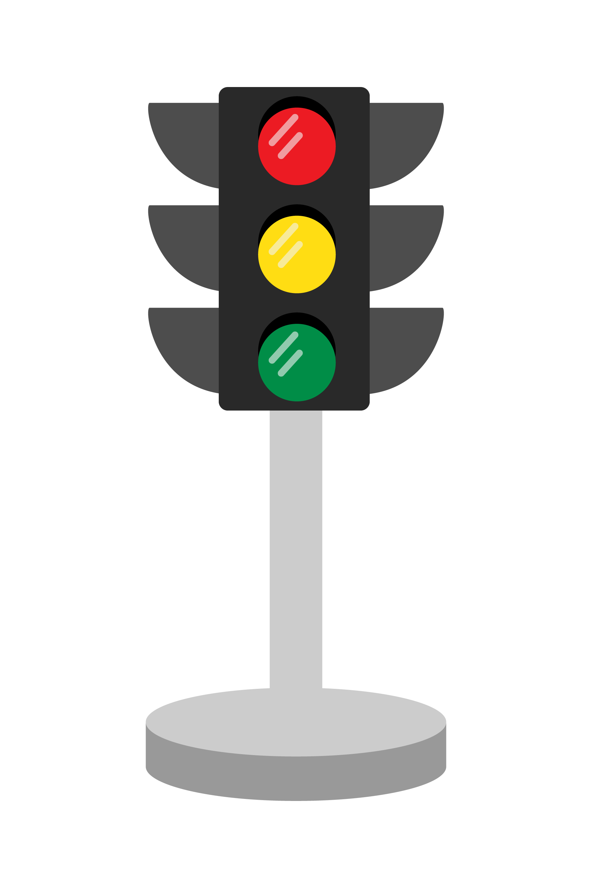
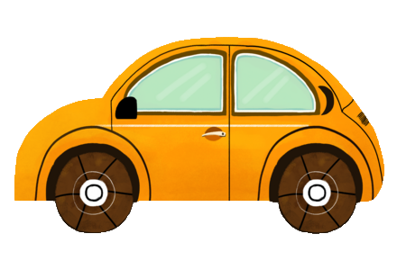
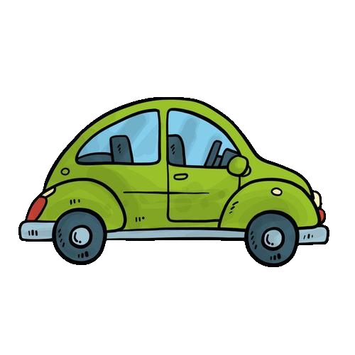

儿歌：孩子安全乘车

Slide 2
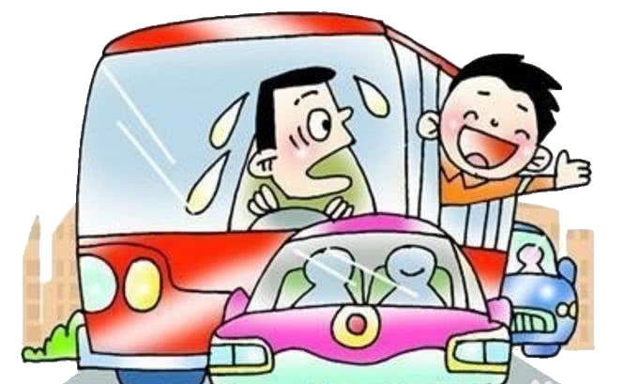

Slide 3
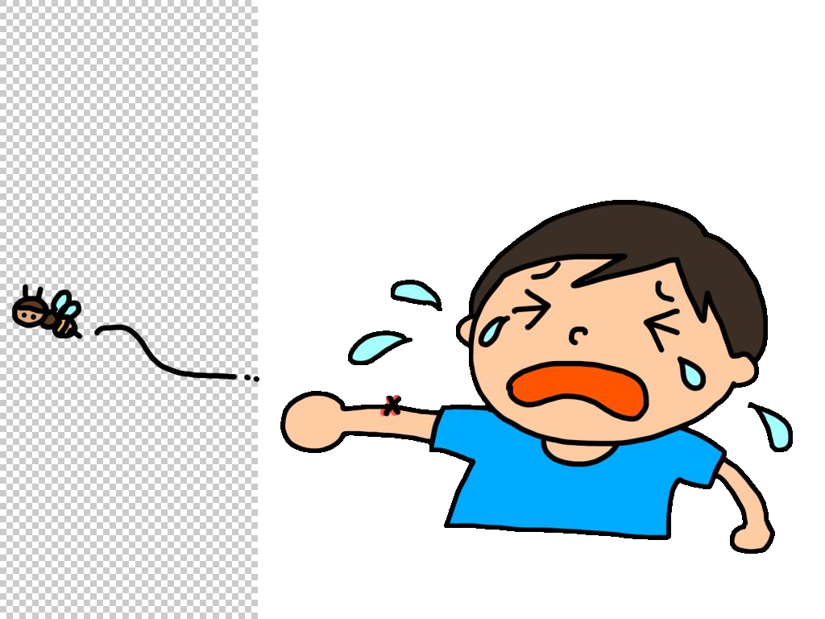
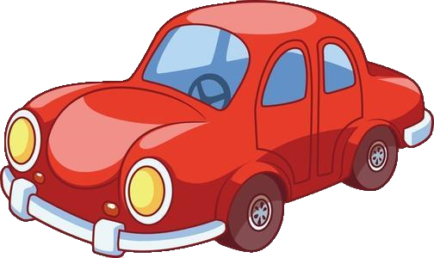
车门夹手

Slide 4
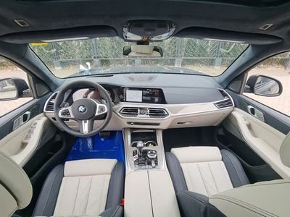
车里的按钮能随便乱按吗？

Slide 5
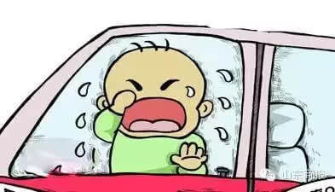
不小心被关在车里了怎么办？

Slide 6
学儿歌
爸爸开汽车，宝宝不淘气
开关车门时，一定要注意 小手和身体，不能伸出去
安全坐汽车，宝宝数第一

Slide 7
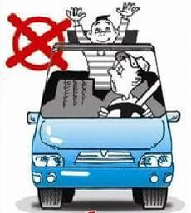
爸爸开车时，宝宝不淘气

Slide 8
开关车门时，一定要注意

Slide 9

小手和身体，不能伸出去

Slide 10
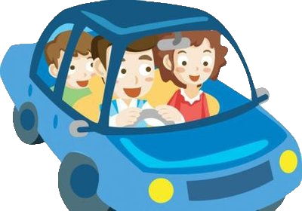

安全坐汽车，宝宝数第一

